Slide 1

<8조>
Museum Smart Service
2018037021 강주형
2016038003 이찬진
2016038019 정주형
2016038022 최준호
2016038035 채범근
CHEEKY HONG
Notes:
안녕하세요 8조 ~입니다. 이번에 스마트 서비스에 대해 알아보고, 그를 활용하여 새로운 스마트 서비스에 대한 고안을 해보았습니다.

Slide 2

Outline
00. Introduction
01. System Architecture
02. Operation Details

Slide 3
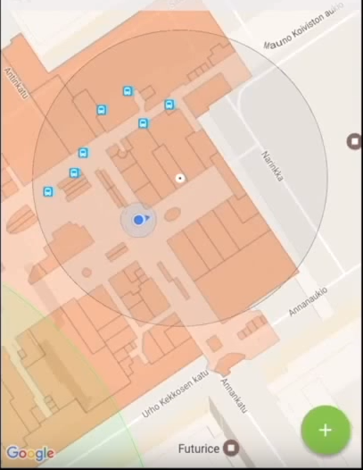
00.
Introduction
Notes:
저희는 실내에서의 위치를 측정하기위해 지자기 센서(지구 자기장)를 이용하는 방법을 알아보았습니다.
이는 비콘이나 WIFI와 융합해 사용자들에게 많은 스마트 서비스로 활용될 수 있습니다.

Slide 4
System Architecture
CHEEKY HONG

Slide 5
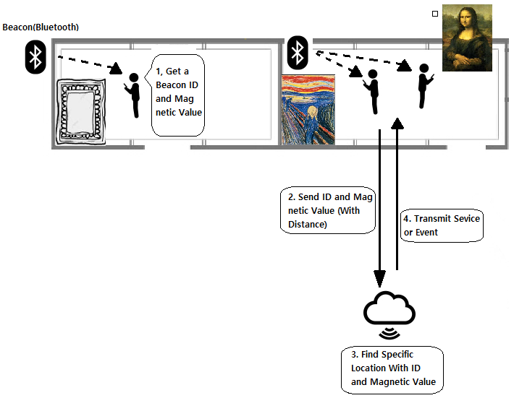
01.
System
Architecture
Notes:
시스템 아키텍처를 도식화 했습니다.
미술관의 전시관을 베이스로 했습니다.
1. 사용자는 스마트폰을 통해 비콘의 ID와 전자기데이터를 얻습니다.
2. 비콘의 ID와 사용자가 위치하고있는 특정 위치의 전자기데이터를 서버로 전송합니다.
3. 서버는 전송한 ID와 Value를 이용하여 서비스를 찾습니다.
4. 사용자는 서버에서 전송한 서비스나 이벤트를 이용합니다.

Slide 6
Operation Details
CHEEKY HONG

Slide 7
1. 박물관 내의 특정 위치에 선다.
02.
Operation step
Details
비콘의 ID와 해당 위치의 Magnetic Value를 서버에 전송
일치하는 정보가 있는가?
서버
Yes
해당 정보의 서비스들을 스마트폰에 전송
"작품 앞에 서주십시오" 출력
No
Notes:
시스템 아키텍처에 기반하여 순서도를 그려보았습니다.

Slide 8
THANK YOU

